Slide 1
ШИРОКАЯ МАСЛЕНИЦА

Slide 2
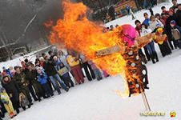
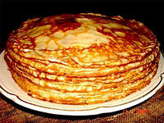
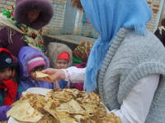
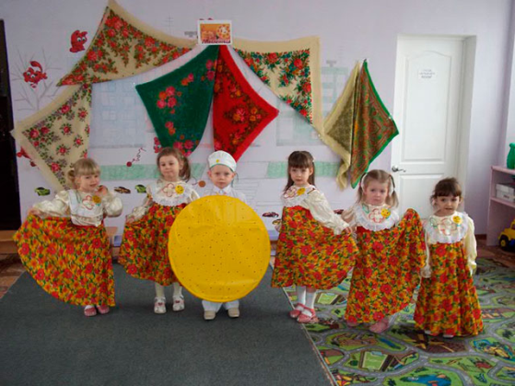
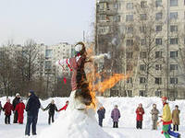
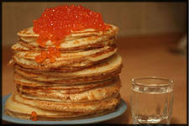
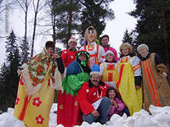
Широкая Масленица,
Мы тобой хвалимся,
На горах катаемся,
Блинами объедаемся!

Slide 3
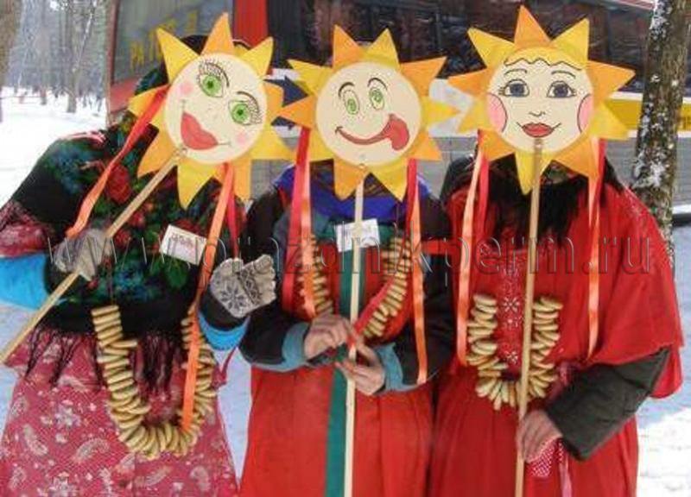
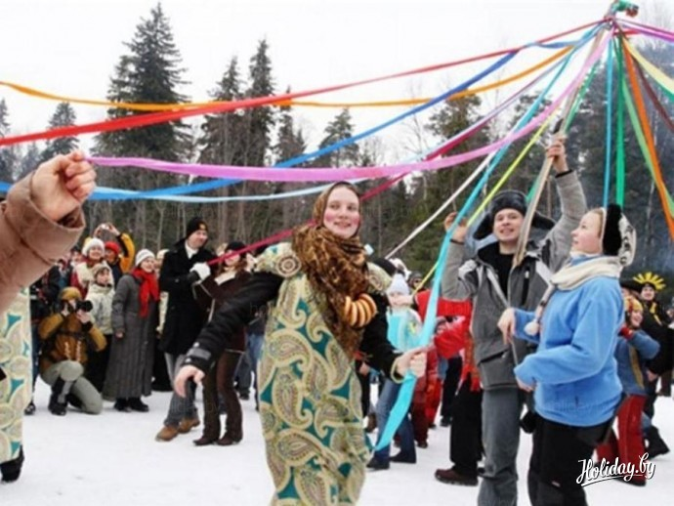
Масленица - один из самых любимых в народе праздников, самый шумный и веселый в народном календаре праздник. Причем, каждый год время Масленицы меняется, ведь это - «переходящий» праздник, время которого зависит от того, когда в данный год будет праздноваться Пасха (отмечаться в первое воскресенье после весен­него равноденствия и полнолуния). На переломе от зимы к весне на Руси исстари на Масленицу как бы повторяли зимние Святки. Однако Масленица берет начало еще в языческих традициях наших далеких предков - древних славян, которые в конце февраля - начале марта устраивали проводы Зимы - праздник, посвященный рождающемуся Солнцу. Потому и эмблемой этого старинного праздника стал блин, как знак Солнца.

